Slide 1







Slide 2
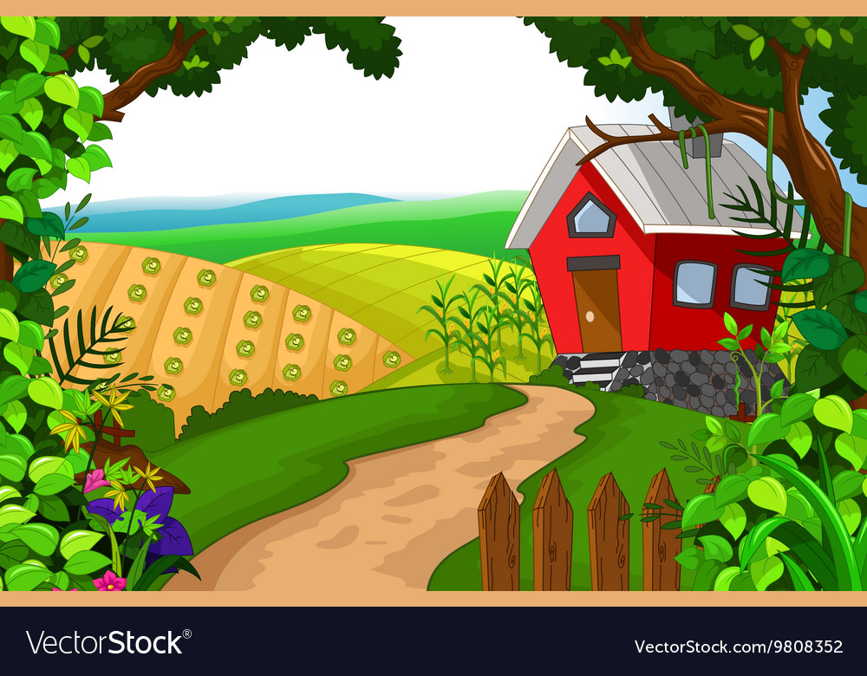

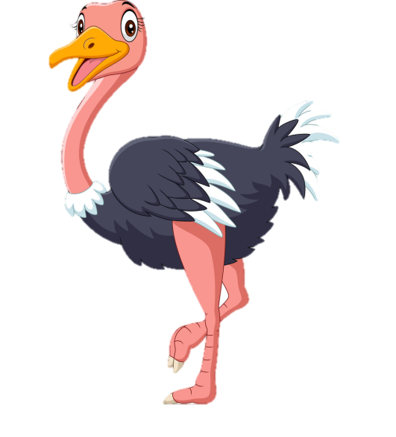

TÌM TRỨNG CHO NGỖNG

Slide 3
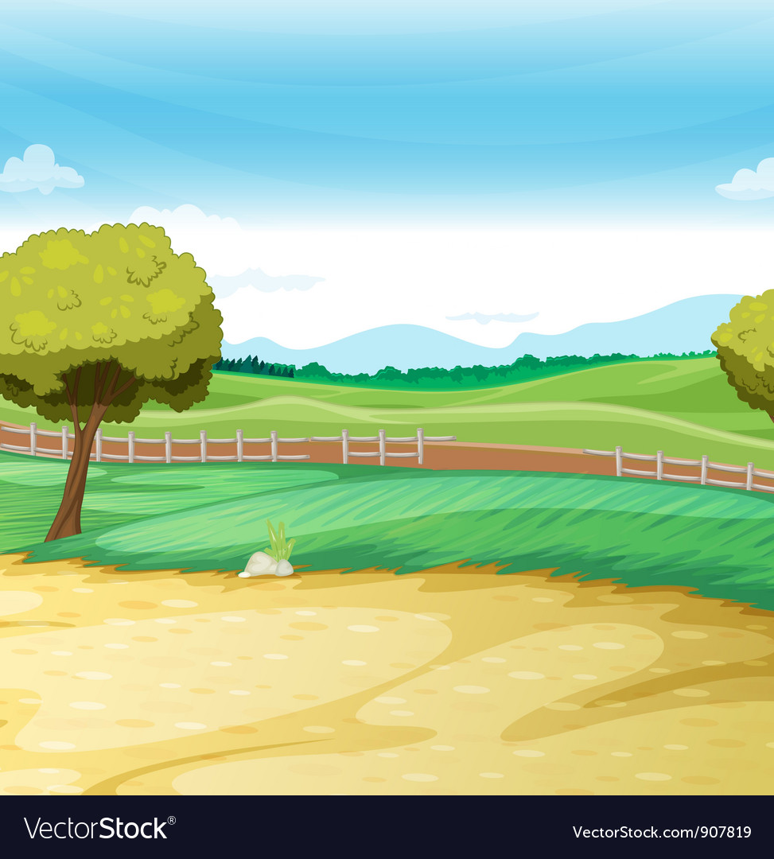

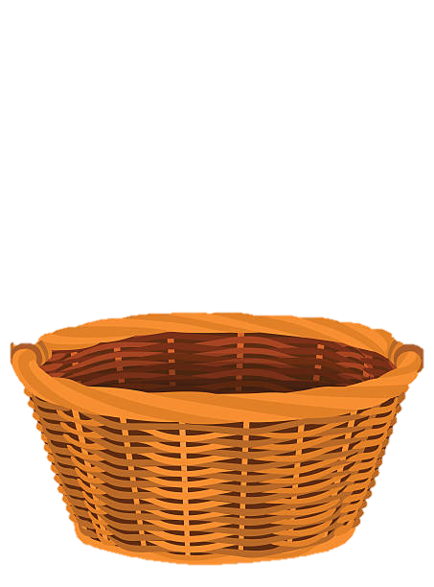
30
40
47 - 7
35 + 5
36 - 6
26 + 4
58 - 8
25 + 5
2 + 8
27 + 3

Slide 4

Thứ … ngày … tháng … năm ….
Toán
Bài 32

Slide 5


Chục | Đơn vị
6
6
-
3
2
3
4
76
6 trừ 2 bằng 4, viết 4.
-
7 trừ 3 bằng 4, viết 4.
76 – 32 = ?
32
44

Slide 6
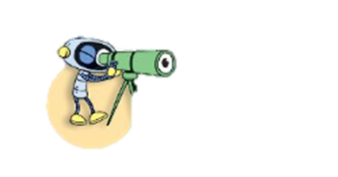
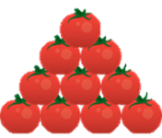
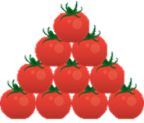
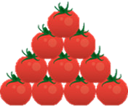

Chục | Đơn vị
5
2
-
2
0
3
2
52
2 trừ 0 bằng 2, viết 2.
5 trừ 2 bằng 3, viết 3.
-
0
2
32
52 - 20 = ?
2
3
Ta viết được phép tính như thế nào?
Còn lại mấy quả cà chua?
Có bao nhiêu quả cà chua?
Bỏ đi mấy quả cà chua?

Slide 7


Tranh tài hai đội
A
B
54 - 12
95 - 35
Đặt tính rồi tính.

Slide 9
1
Tính
68 - 15
79 - 59
67 - 50
88 - 33
68
79
67
88
-
-
-
-
15
59
50
33
5
3
2
0
1
7
5
5

Slide 10
2
Đặt tính rồi tính.
68 - 15
79 - 59
67 - 50
88 - 33
68
79
67
88
-
-
-
-
15
59
50
33
5
3
2
0
1
7
5
5

Slide 11

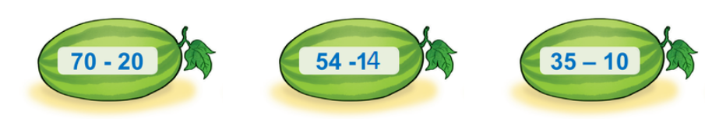
3
Quả dưa nào có kết quả lớn nhất
= 40
= 25
= 50

Slide 12
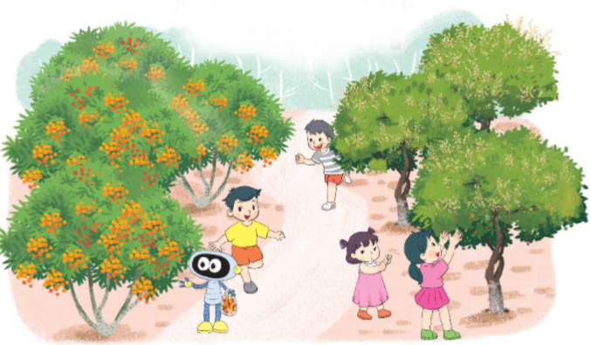
4
Trong vườn cây ăn quả có tất cả 75 cây nhãn và cây vải, trong đó có 25 cây nhãn. Hỏi trong vườn có bao nhiêu cây vải?
? | ? | ? | = | ?
75
-
25
50
Trong đó có mấy cây nhãn?
Có tất cả bao nhiêu cây?
Bài toán hỏi gì?

Slide 13


